Slide 1


14:30 | Velkommen | Lisbet
14:35 | Erasmus+ og konsortiet | Maria
14:40 | Overordnede retningslinjer | Maria
14:50 | Før, under og efter rejsen | Maria
15:00 | Spørgsmål | Lisbet/Maria
15:05 | Learning Agreement trin-for-trin | Maria
15:35 | Spørgsmål | Lisbet/Maria
15:40 | Andre dokumenter | Maria
15:45 | Afrapportering | Maria
15:55 | Spørgsmål | Lisbet/Maria
16:00 | Tak for i dag! | Lisbet

Slide 2
Kort opsummering om Erasmus+
Særligt fokus på retningslinjer, dokumentation og afrapportering
PP som reference

Slide 3
Alt er på hjemmesiden!
Kolding.dk/erasmus

Slide 4
Det praktiske
Medlemsorganisationer
Konsortieholder
Kontakt til modtagerorganisation
Udarbejdelse af dokumentation før, under og efter rejsen
  (Modelkontrakt, Learning Agreement, Learning Agreement Complement, Participant Survey og Intern Evalueringsrapport)
Aktiv deltagelse under rejsen
Videndeling internt og i fagfællesskaber
Vejledning i forbindelse med udarbejdelse af dokumentation
Ansøgninger hos EU
Fordele mobilities
Registrering i EU systemer
Afrapportering til EU
Formidling af projektet som helhed

Slide 5
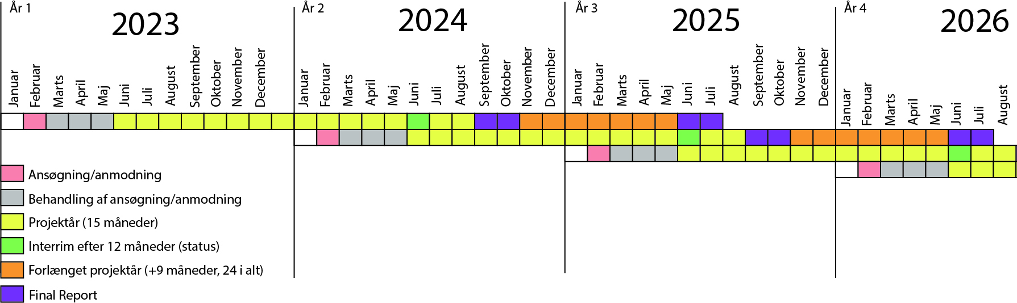
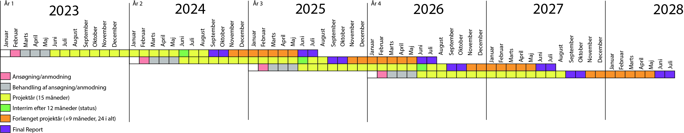

Slide 6
Hvad kan man få penge til?
    Rejser (mobilities) der ligger indenfor EU eller samarbejdslandene, som opfylder Erasmus+ krav og vores fælles projektmål
    Kost, logi og transport (kursusafgifter)
    Merudgifter til støtte ved særlige behov

Slide 7
Kriterier der altid skal være opfyldt
En rejse skal altid have mindst to aktivitetsdage (den ene kan godt også være en rejsedag)
En rejse må kun gå til én modtagerorganisation
Alle rejser er individuelle læringsforløb og skal beskrives som sådan
Man må ikke sende alle medarbejdere med samme ansvarsområde/stillingsbetegnelse afsted som gruppe, max halvdelen
Den rejsende skal deltage aktivt i læringsforløbet

Slide 8
Alt er på hjemmesiden!
Kolding.dk/erasmus
Fx. kvalitetsstandarder

Slide 9
Projektmål
    Byliv
    Bæredygtighed
    Fællesskaber
    Oplevelser

Slide 10
Projektmål
Det er voksne learners der skal have udbyttet i forhold til projektmålene.
Rent praktisk, skal voksne borgere i Kolding Kommune bliver ”bedre” til det vores projektmål beskriver, fordi en medarbejder har været afsted.

Slide 11
Typer af mobilities (rejser)
    Job-shadowing
    Forberedende besøg
    Invited experts
    Kurser og uddannelse

Slide 12
Særligt om kurser
Skal være et officielt, udbudt kursus
Skal have deltagere fra mindst to forskellige lande
Kursusbeskrivelsen skal leve op til vores projektmål
Skal være med aktiv deltagelse (ikke fx foredrag, taler eller konferencer)
En kursusdag skal være mindst 5 timer
Skal leve op til Erasmus+ kvalitetskrav

Slide 13
Hvad støttes IKKE
    Deltagelse i konferencer
    Studieture*
    Kurser der ikke i kursusbeskrivelsen opfylder krav om internationalitet, vores projektmål og krav til udbyder
    Honorar til Invited Experts

Slide 14
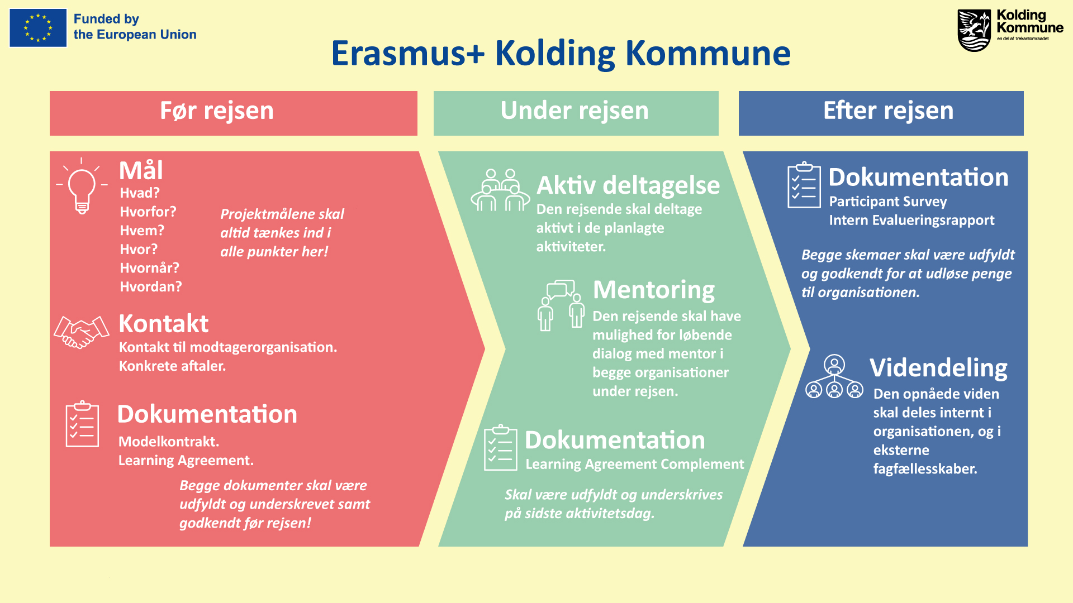

Slide 15
Alt er på hjemmesiden!
Kolding.dk/erasmus
Fx. Arbejdsgang

Slide 16
?
Spørgsmål

Slide 17
Learning Agreement
Aftale mellem jeres organisation og den organisation I rejser til
Udfyldes på et fælles sprog (som både I og modtagerorganisationen kan læse)
Vigtigt at den udfyldes korrekt
Læringsmål skal beskrives og falde indenfor vores fælles projektmål
Alle aktiviteter skal beskrives (og være en del af opnåelsen af læringsmålene)
Skal være underskrevet af alle parter og uploadet inden afrejse

Slide 18
Alt er på hjemmesiden!
Kolding.dk/erasmus
Fx. Learning Agreement trin-for-trin

Slide 19
?
Spørgsmål

Slide 20
Modelkontrakt
Kontrakt mellem den rejsende medarbejder og dennes arbejdsplads
Vigtigt at få med
Perioden aftalen dækker (inklusive virtuelle møder i ”blended” mobility)
Forsikringsdækning (Sundheds- , ansvars- og ulykkesforsikring)

Slide 21
Modelkontrakt
Bankoplysninger skal IKKE med, da vi altid bruger valgmulighed 2. I får en mail hvor vi beder om konto/kontostreng i forbindelse med indbetaling af støtten til jer.

Slide 22
Alt er på hjemmesiden!
Kolding.dk/erasmus
Fx. Eksempel på Modelkontrakt

Slide 23
Learning Agreement Complement
Skal underskrives på rejsens sidste dag, og uploades via hjemmesiden efter hjemkomst. Det er en god idé at printe den og tage den med på rejsen.

Slide 24
Kursus, Invited Expert og Forberedende besøg
Ved kursus skal kursusbeskrivelsen vedlægges Learning Agreement.
Ved Invited Expert får I et dokument der skal udfyldes og underskrives af eksperten og jer
Ved forberedende besøg får I tilsendt et dokument der skal underskrives af den modtagende organisation og den rejsende

Slide 25
Afrapportering
Participant Survey
Udsendes automatisk af systemet til den rejsende
Er på engelsk men må udfyldes på dansk
Det er vigtigt at I bruger Learning Agreement aktivt ved udfyldelse, så de deklarerede mål stemmer overens med de mål I skriver I har opnået
Senest inden 30 dage efter hjemkomst
Basis for vores afrapportering til EU

Slide 26
Alt er på hjemmesiden!
Kolding.dk/erasmus
Fx. Eksempel på Participant survey

Slide 27
Afrapportering
Intern Evaluering
Link til formular sendes efter hjemkomst
Det er vigtigt at I bruger Learning Agreement aktivt ved udfyldelse, så de deklarerede mål stemmer overens med de mål I skriver I har opnået
Senest inden 30 dage efter hjemkomst
Sådan ser formularen ud

Slide 28
Afrapportering
Begge evalueringer skal udfyldes inden 30 dage efter hjemkomst
Støtten udbetales først når al dokumentation samt begge evalueringer er udfyldt

Slide 29
?
Spørgsmål

Slide 30
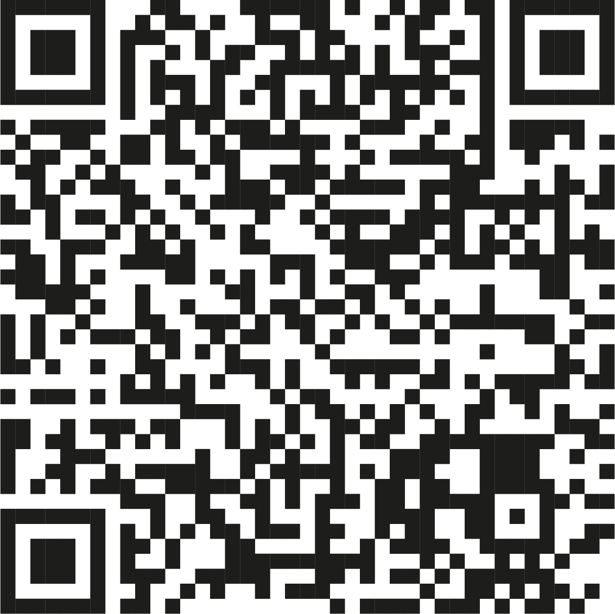
ALT findes på hjemmesiden:
Kolding.dk/erasmus
Kontakt:
Maria (det praktiske)
marwe@kolding.dk
79 79 75 21
Tirs-ons-tors 8-11
Lisbet (for godkendelse af indhold)
lilam@kolding.dk
20 20 73 93

Slide 31
Tak for i dag!

